Slide 1
PL0-LAB
PB21000079 张学涵
PB20000210 白逸扬
PB21000230 赵泽昆

Slide 2
一.功能实现
要求的功能均已实现，组员任务均匀分配
数组类型
输出函数print
指针加数字:b+3,4+c
指针减数字:b-3,c-4
指针减指针:b-bb
数组变指针:*(*(d+1)+1):=3
指针数组:e[10]:=&b;**e[10]=10;
指针数组混用:*(d+1)[3]:=4
域名解析符

Slide 3
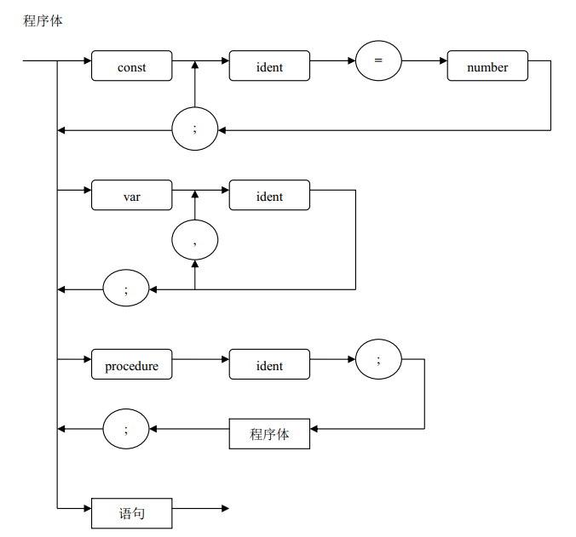
二：语法图
原本
新增
程序体
const
var
ident
[
]
number
;
,

Slide 4
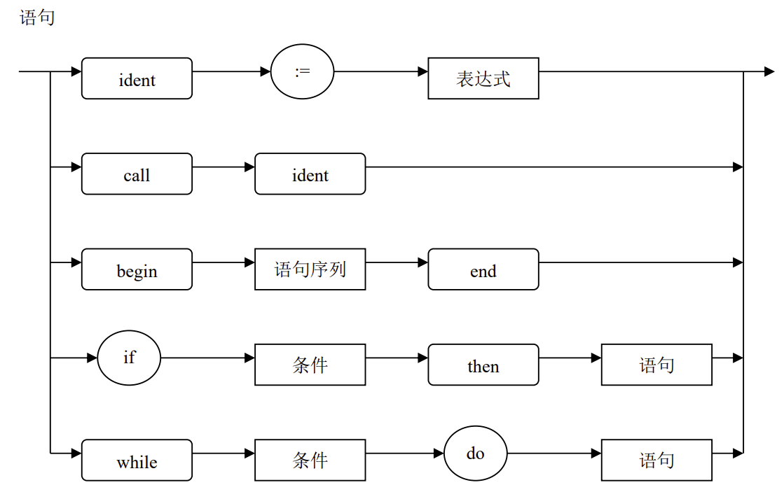
二：语法图
原本
新增语句
语句
ident
array index
:=
表达式
print
(
表达式
)
表达式
,
array index

Slide 5
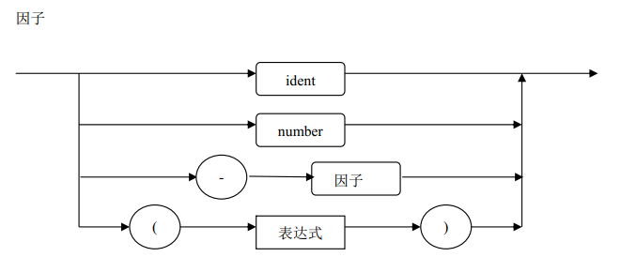
二：语法图
原本
新增
语句
ident
array index

Slide 6
二：语法图
数组语法图
array index
[
表达式
]

Slide 7
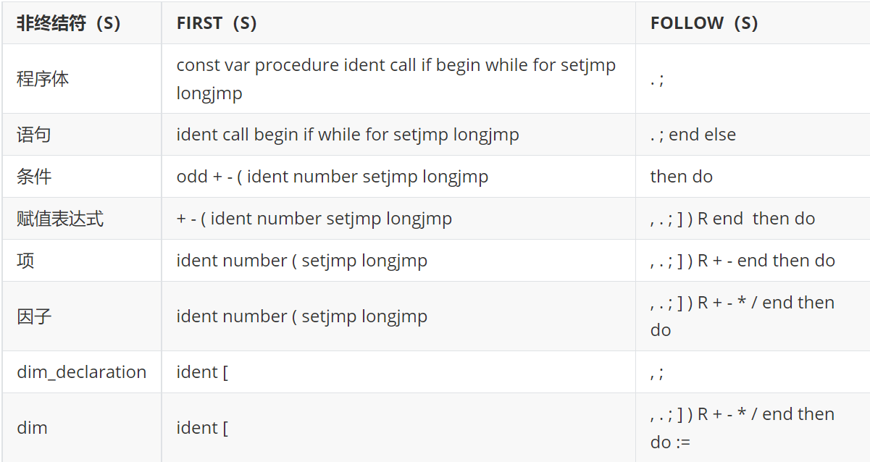
三：FIRST and FOLLOW

Slide 8
四：具体实现
Print函数
可以输出任意多个变量
在statement部分中进行处理
通过加入PRT指令实现
有对应的报错信息
:: 域名解析符
Access (Variable, Constant, Array, Pointer, Procedure)
Modification (Variable, Constant, Array, Pointer)
Function Call (Procedure)

Slide 9
数组类型
数组类型
可以对数组进行声明
可以对数组元素赋值、引用和修改
允许多维数组
实现了所需要的LEA、LODA、STOA指令
使用一个名为arraytable的表格来存储数组的维数、维度信息，与原来的table表格共同使用
有对应的错误处理过程和报错信息
调用时，如果维数不足，返回指针变量（如C语言）

Slide 10
指针
在arraytable的基础上实现
用dim表示指针级数，dimlen不用
定义(var a,*b,**c, d[10][10])
取地址(b:=&a,c:=&b,b:=&d[4][3],*(b+1):=…)
赋值(b:=…)
数组指针(b:=d[1])

Slide 11
指针数组
在arraytable的基础上实现
加一个ptdim存指针级数，普通数字为0
定义(var **a[10][10], *b,**c)
取地址(&a[1],**(a[1][1]+1):=…)
赋值(a[1][1]:=&b,a[0][0]:=c)

Slide 12
指针运算
var *a,*b, d[10][10];
加法：a+1, 3+a
减法：a-1, a-b
数组指针运算：*(*(d+1)+1)
指针数组混用:*(d+1)[3]:=4

Slide 13
错误处理
对不合法地址寻址：*后面不是指针
指针运算错误：减指针、负指针、不同维数
不合法取址：&后面不是可取址的东西
错误的强制转换：赋值时指针维数不同
域名解析符错误语法处理

